Slide 1
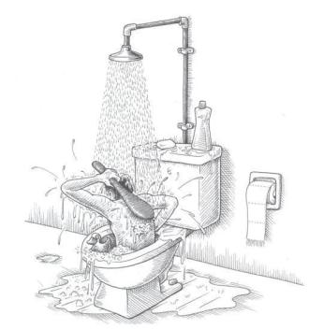
Sanitarios ecológicos
Problemática del drenaje y
las falsas soluciones
Notes:
+-+”
7- -º -+++++++++++++++++

Slide 2
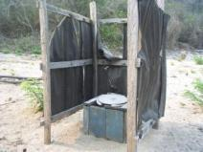
Diferentes formas de “ir al baño"
Fecalismo al aire libre
Letrina de campo
Sanitario de agua
Con drenaje directo al arroyo o río más cercano (98% en Latinoamérica)
Con fosa o cámara séptica
Con biodigestor
Con “tratamiento” de agua (simple o sofisticado)
Sanitario ecológico

Slide 3
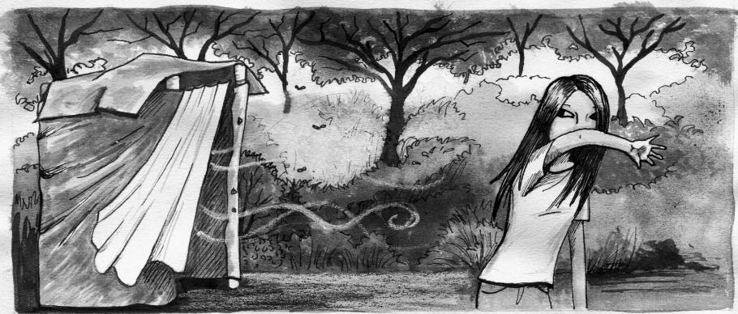
Problemas con la letrina de campo
Mal olor y moscas

Slide 4
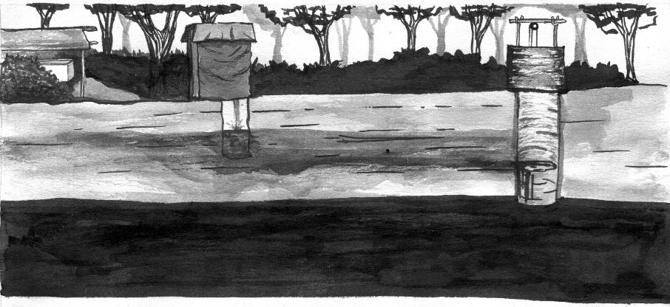
Problemas con la letrina de campo
Transmisión de enfermedades por que los patógenos pueden llegar a un pozo o manantial

Slide 5
Problemas del drenaje
Usa mucha agua
Contamina el agua
Requiere mucha energía
Desperdicia nutrientes

Slide 6
Problemas del drenaje
1.- Usa mucha agua:
Una persona que utiliza excusado con agua, necesita en 1 año la misma cantidad de agua que ocuparía para beber durante 12 años.

Slide 7
1 | 2 | 3 | 4 | 5 | 6 | 7 | 8 | 9 | 0 | 1 | 2 | 3 | 4 | 5 | 6 | 7 | 8 | 9 | 0 | 1 | 2 | 3 | 4 | 5 | 6 | 7 | 8 | 9 | 0 | 1 | 2 | 3 | 4 | 5 | 6 | 7 | 8 | 9 | 0
2
3
4
5
6
7
8
9
0
1
2
3
4
5
6
7
8
9
0
1
2
3
4
5
En promedio, el drenaje transporta 1 gramo de desechos por cada litro de agua

Slide 8
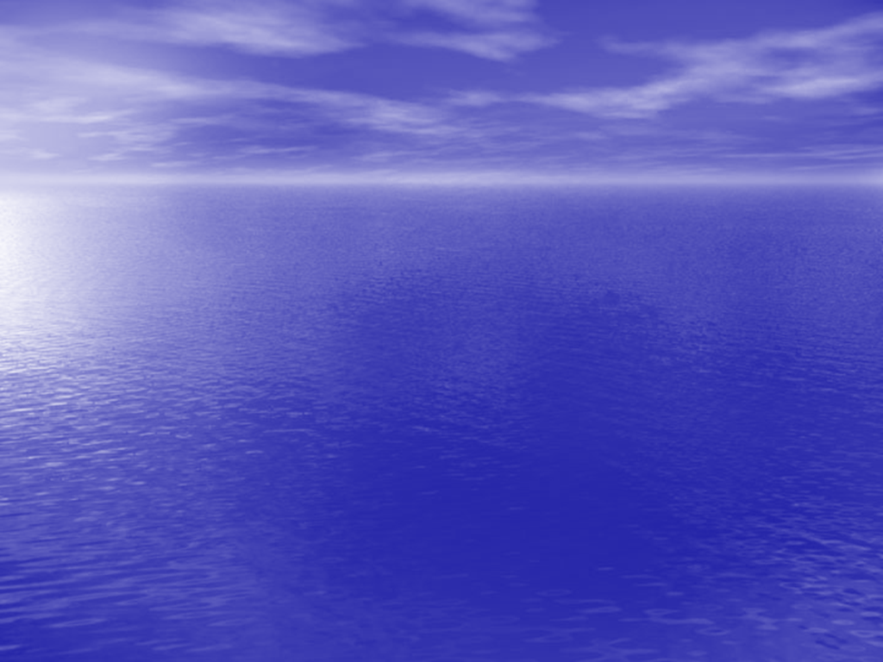
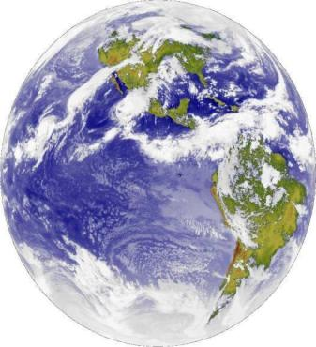
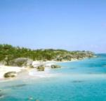
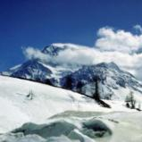
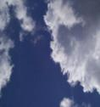
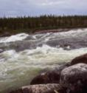
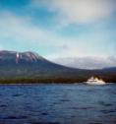
Disponibilidad del agua en el planeta
Mares y Océanos
97 %
Casquetes polares
y glaciares
2.15 %
Agua dulce
0.63 %
Atmósfera
Ríos
Lagos

Slide 9
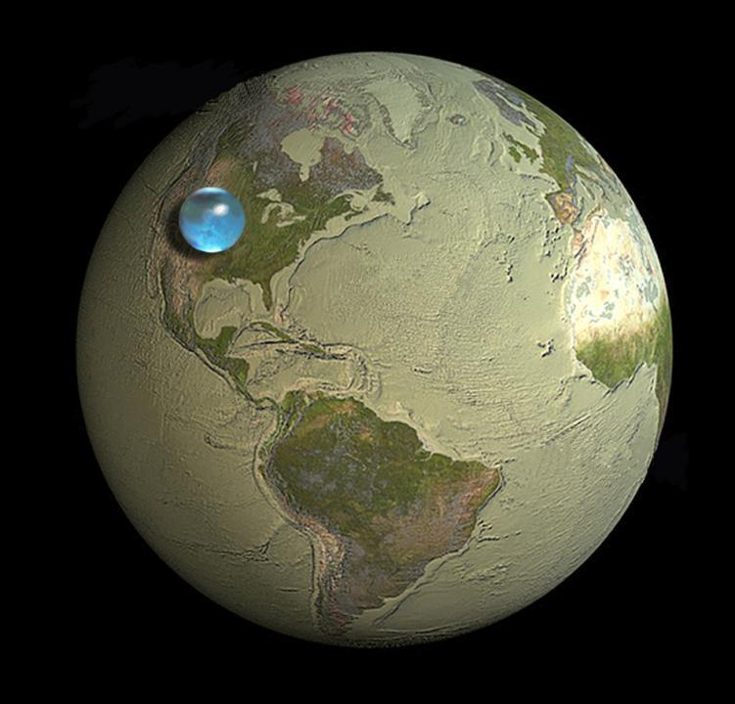
Esta esfera representa TODA el agua del mundo.
La esfera de 1,398 km. de diametro, incluye el agua de los oceanos, la congelada en los polos, el agua de ríos, lagos y también el agua:
En el subsuelo
La atmosférica
Incluso el agua en tu cuero, en el de tu perro y en tus plantas de tomates

Slide 10
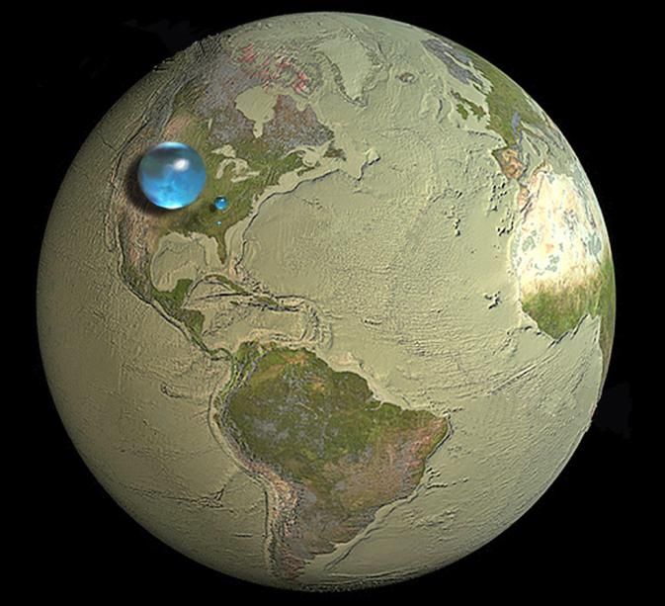
La segunda esfera en tamaño, de 272.8 Km de diámetro, representa:
Toda el AGUA DULCE de la tierra.
Que incluye: lagos, ríos, humedales y agua en el subsuelo.
El 99% de esta agua está en el subsuelo y la mayoría no es accesible para los humanos

Slide 11
La tercer esfera en tamaño, de 56.2 Km de diámetro, representa:
El AGUA DULCE de todos los lagos y rios del planeta.
La mayor parte de las necesidades de la gente y de la vida en el planeta se se cubren con estas fuentes superficiales de agua.

Slide 12
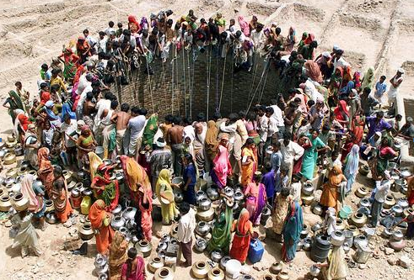
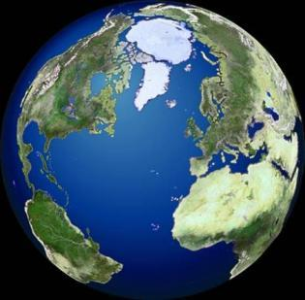
Si vivimos en el planeta azul,
y consideramos al agua algo “sagrado” y escaso…

Slide 13
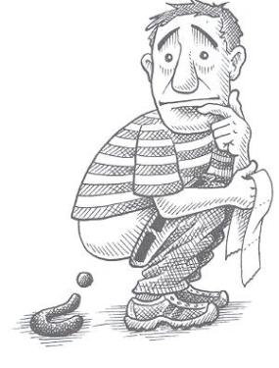
¿Por qué nos cagamos en ella ?

Slide 14
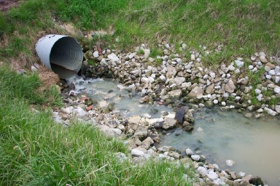
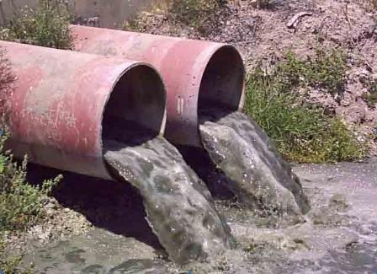
Problemas del drenaje
2.- Contamina el agua y la tierra:
(inevitablemente, cuando alguien defeca y
orina en el agua, contamina el agua.)

Slide 15
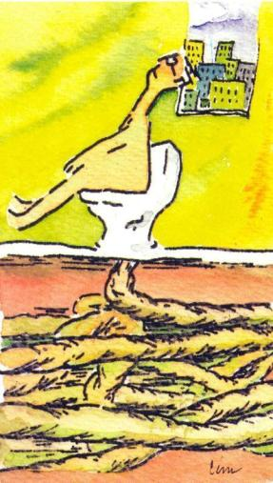
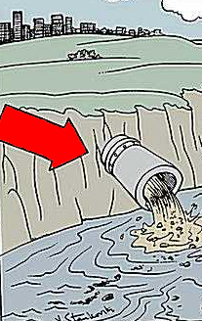
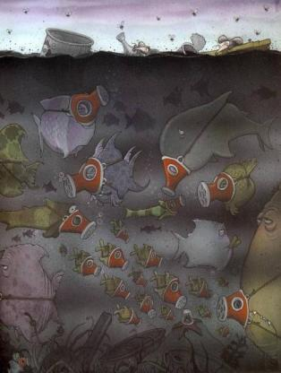
Popostal de César Añorve
El ano de
la ciudad

Slide 16
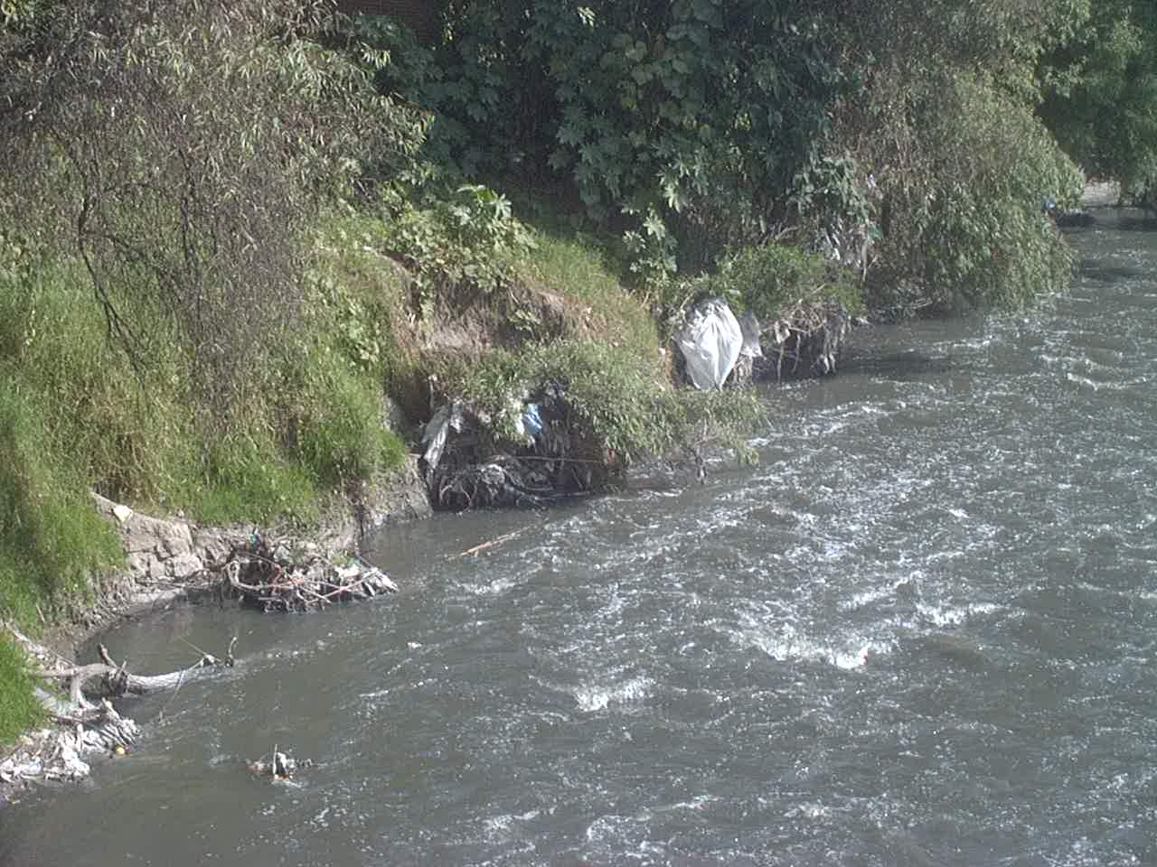
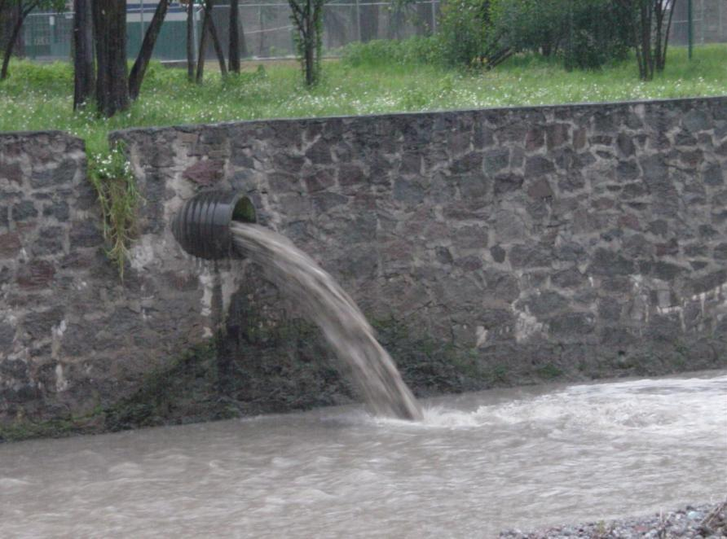

Slide 17
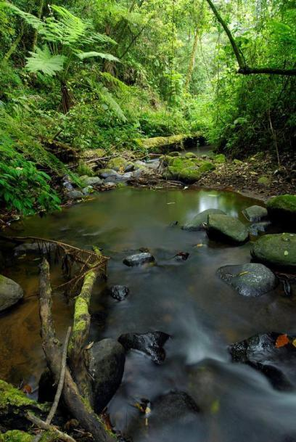
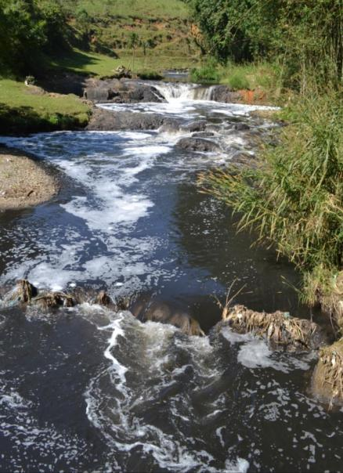
Río Citlalapa en Las Cañadas (antes de Huatusco)
Río Citlalapa después de pasar por la ciudad de Huatusco

Slide 18
Río Citlalapa después de pasar por la ciudad de Huatusco

Slide 19
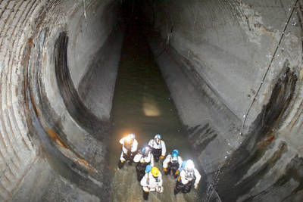
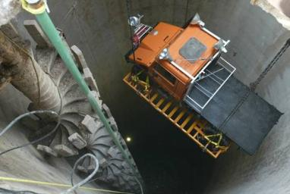
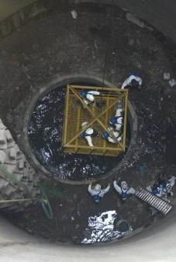
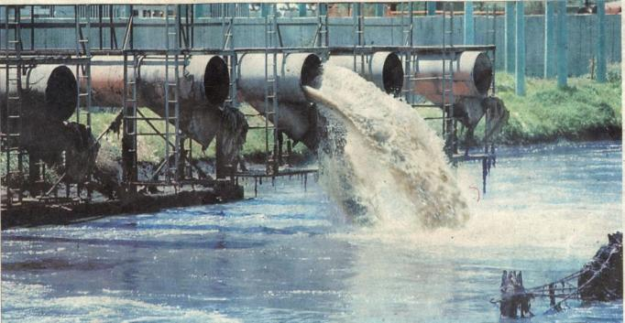
Drenaje de la Ciudad de México,
descargando en el Río Tula

Slide 20
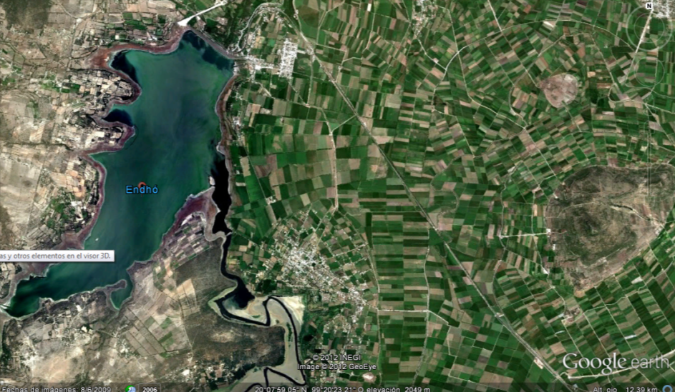
Presa Endhó, Hidalgo

Slide 21
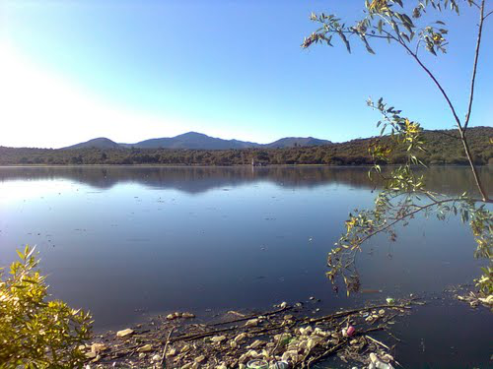
Presa Endhó, Hidalgo

Slide 22
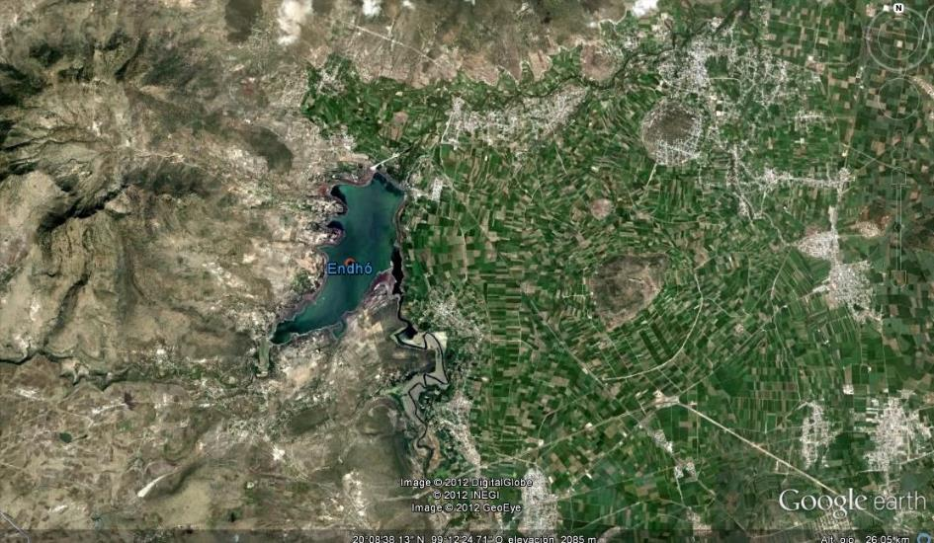
Valle del Mezquital, Hidalgo

Slide 23
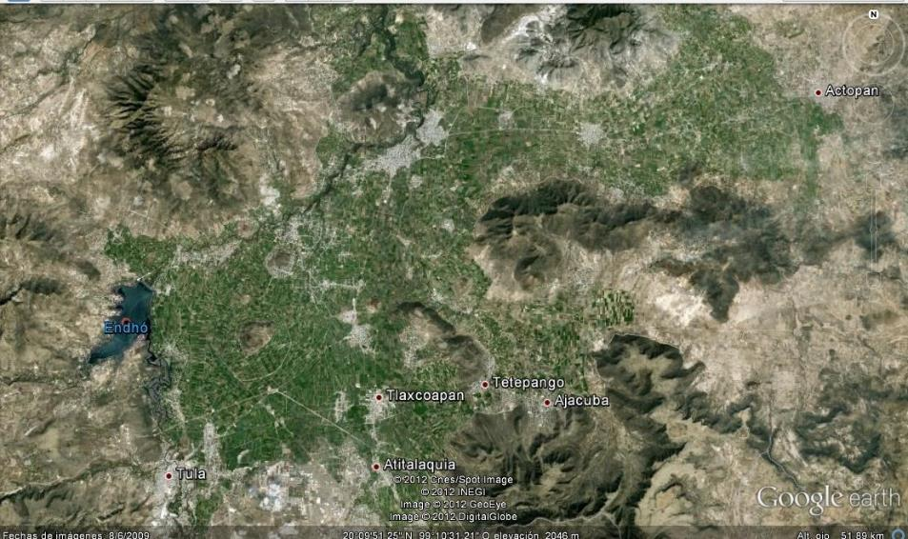
Valle del Mezquital, Hidalgo

Slide 24
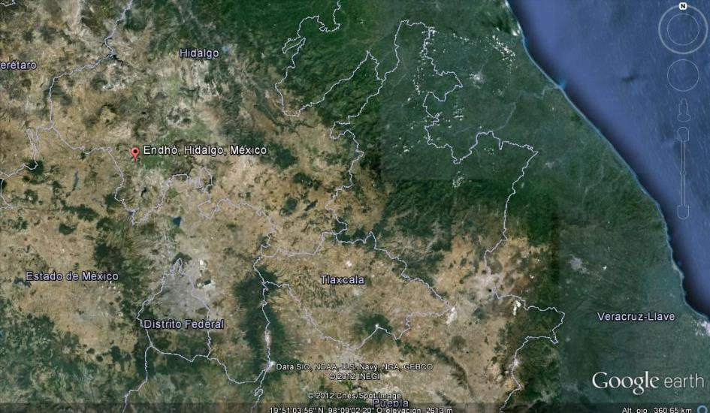

Slide 25
Problemas del drenaje
3.- Requiere mucha energía ($) :
Necesaria para bombear y llevar a nuestras casas la enorme cantidad de agua que requieren los sanitarios de agua.
En el caso de existir, se requiere mucha energía para llevar las “aguas negras” a una planta de tratamiento de aguas residuales y tratarla.

Slide 26
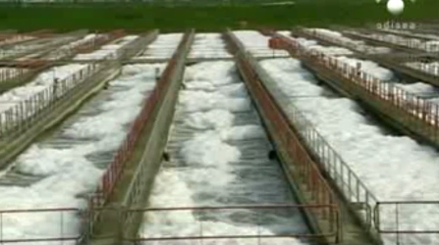
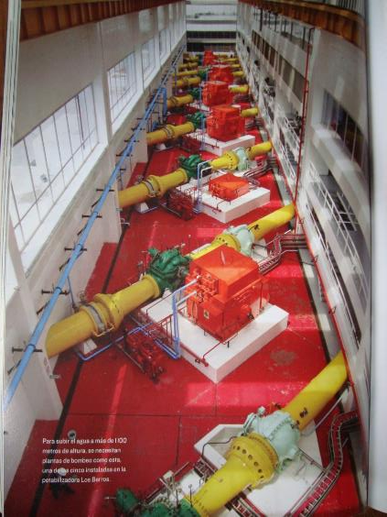
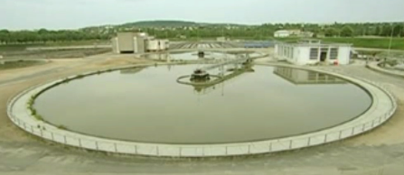
Bombeo de agua D.F
Sistema Cutzamala
Planta de tratamiento
de agua

Slide 27
Problemas del drenaje
4.- Desperdicia nutrientes:
La orina y el excremento bien tratados son nutrientes para el suelo.
Una persona produce en promedio 540 litros de orina y 50 Kilos de excremento en un año que podrían utilizarse para enriquecer y mantener la fertilidad del suelo en vez de contaminar el agua.

Slide 28
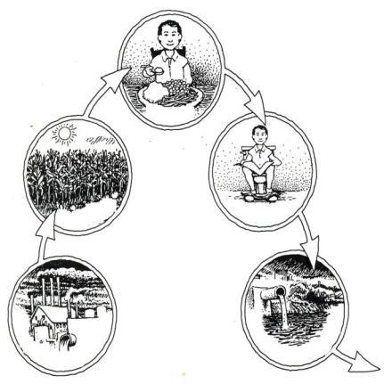
El flujo de los nutrientes humanos con sanitarios de agua y drenaje
comer
desalojar
cultivar
desperdicio y contaminación
fertilizante químico

Slide 29
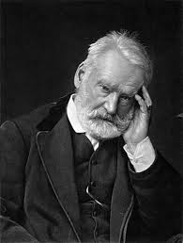
Víctor Hugo, Los Miserables
Libro segundo
El intestino de Leviatán
I. La tierra empobrecida por el mar

Slide 30
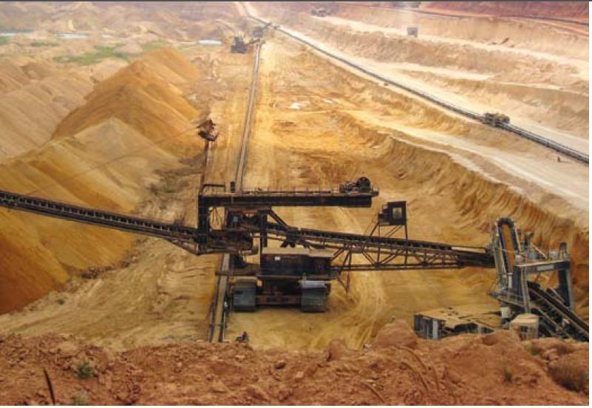
158 millones de toneladas cada año
se extraen anualmente para el uso mundial

Slide 32
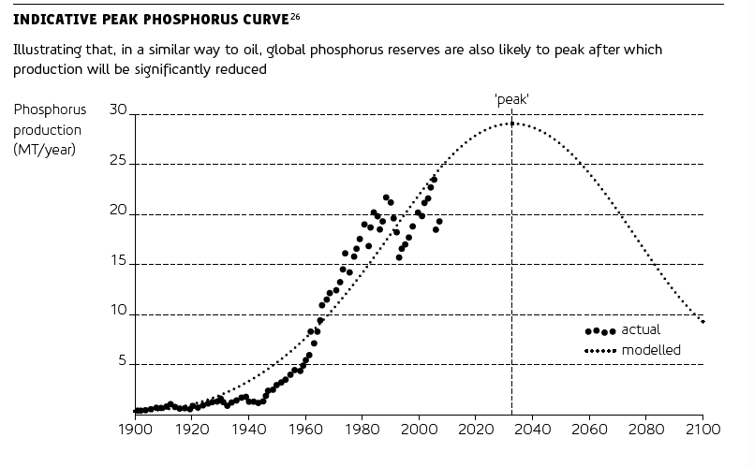
Fuente: Cordell, 2009 “ The story of phosphorus: Global food security and food for thought”,
Global environmental Change.

Slide 33
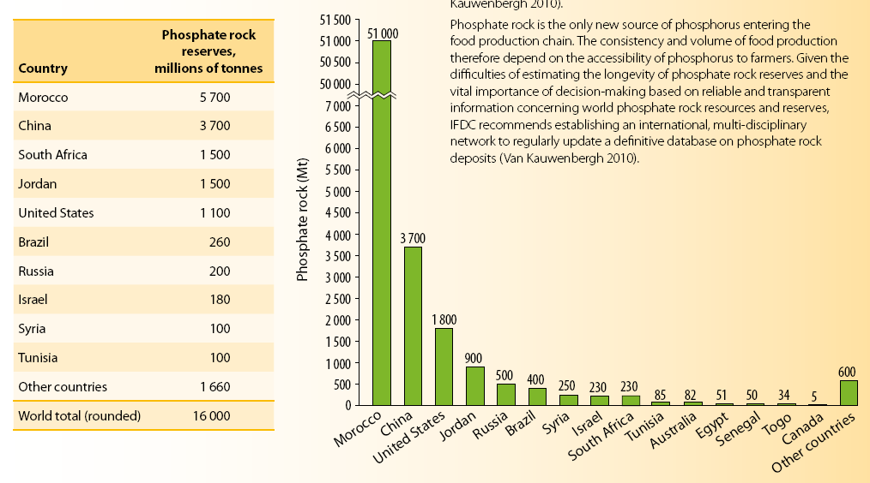
En 2009, 67% del fósforo extraído provino de estos tres países
Estados Unidos suspendió sus exportaciones y China las restringió

Slide 34
Contenido de nutrientes de la
Composta humana de Las Cañadas
20% humedad
Contenido de nutrientes de la
Orina humana
Nitrógeno | 7.6 gr / Kilo
Fósforo | 8.9 gr / Kilo
Potasio | 11.7 gr / Kilo
Nitrógeno | 10 gr / litro
Fósforo | 1.0 gr / litro
Potasio | 2.2 gr / litro

Slide 35
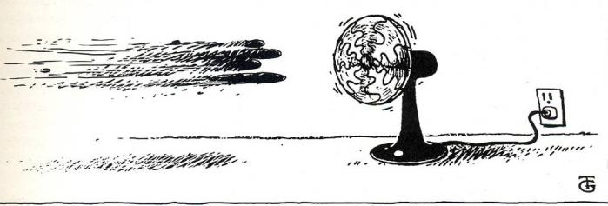
Problemas EXTRAS del drenaje
Popostal de César Añorve

Slide 36
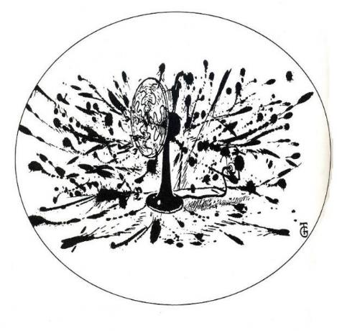
Problemas EXTRAS del drenaje
Desafiando la
Ley de la Gravedad
Popostal de César Añorve

Slide 37
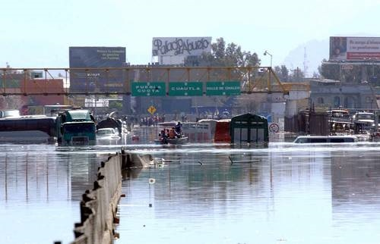
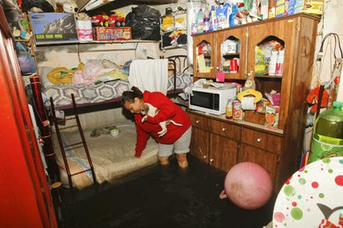
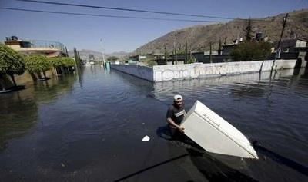
Ixtapaluca, México.
Tras el desbordamiento del cauce de aguas negras del Canal de la Compañía, la inundación llegó en algunas zonas de los municipios de Valle de Chalco e Ixtapaluca hasta los dos metros de altura.
Notimex
5 de Febrero 2010

Slide 38
Las falsas soluciones
Fosa séptica
Plantas de tratamiento de aguas

Slide 39
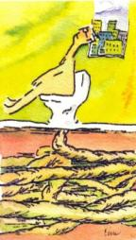
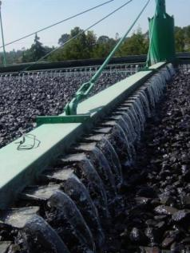
Tenemos la tendencia de complicar el problema en lugar de resolverlo
Orina
Aguas grises?
Caca
Aguas grises
Plantas de tratamiento de aguas residuales
Orina
Caca

Slide 40
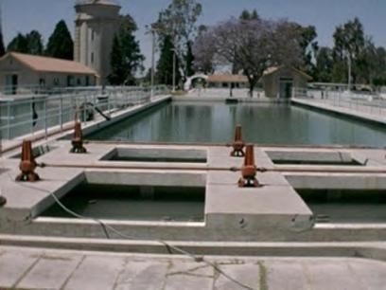
Plantas de tratamiento
de aguas residuales

Slide 41
PLANTAS DE TRATAMIENTO DE AGUAS
Totutla
Son muy caras, tanto su construcción como su operación

Slide 42
PLANTAS DE TRATAMIENTO DE AGUAS
Tlamatoca
Son muy caras, tanto su construcción como su operación

Slide 43
Cultivos
Sanitarios
ecológicos
Composta
Comida

Slide 44
Sanitario compostero
de doble cámara

Slide 45
Trampa de moscas
Cople de PVC de 4” y botella de Peñafiel

Slide 46
Uso de la “Humanaza” para fertilizar cultivos
comer
comer
Intacto
desalojar
cultivar
cultivar
hacer caca
Roto
desperdicio y contaminación
de regreso a la tierra
fertilizante químico
composta
El ciclo de los nutrientes humanos

Slide 47
Cultivando
comida
Regresando los
nutrientes
que salieron
del suelo
Cerrando el ciclo
Cosechando
comida sana
Composteando
Nuestros “desechos”

Slide 48
Problemas de estreñimiento, visita al famoso doctor:
Popostal de César Añorve

